Slide 1
Cancer du sein
Intelligence Artificielle
Sabrina MADAD ZADEH – Centre Jean Perrin
Congrès ARGA – 18ème édition – 5 juin 2026

Slide 2
Contexte et épidémiologie
Enjeu de santé publique
Plus de 60 000 nouveaux cas/an en France (2023)
Cancer le + fréquent chez la femme
12 000 décès par an
90% de survie si diagnostic précoce
Pourquoi l’IA maintenant ?
Explosion des données médicales numériques
Médecine de précision/ “one-fits-all”
Super calculateur

Slide 3
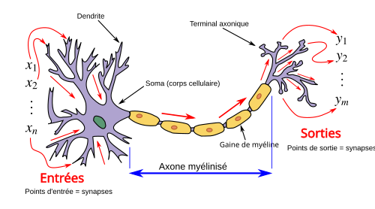
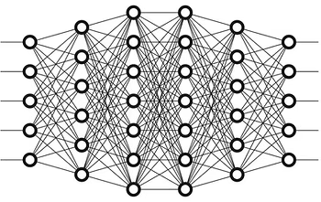
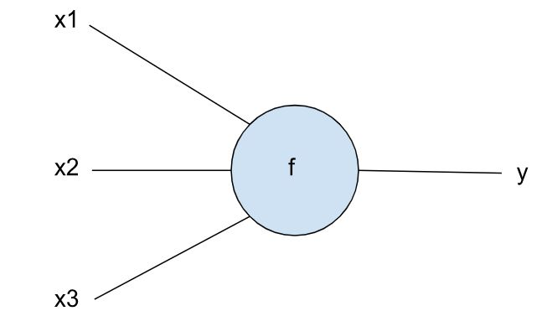
Intelligence Artificielle : quelques définitions
neurone mathématique
réseaux de neurones
réseaux neurones profonds

Slide 4
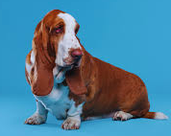
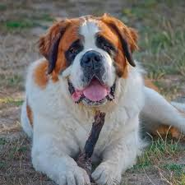
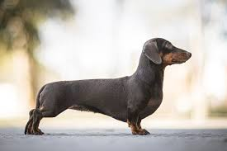
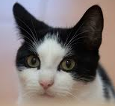
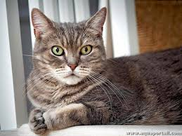
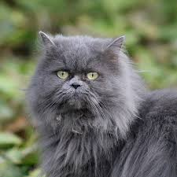
Développement d’un modèle IA
1ère phase d’apprentissage
données d’entrée
réseau de neurones
chien
chien
chien
chat
chat
chat
Notes:
Validation clinique Tout modèle déployé en soins doit être validé sur des données annotées par des experts — c'est une exigence réglementaire (CE, FDA)
Foundation model-guided multi-view semi-supervised CT segmentation of liver tumors in resource-constrained settings

Slide 5
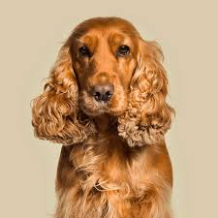
Développement d’un modèle IA
2ème phase test
réseau de neurones
donnée de sortie : prédiction
donnée d’entrée
chien
100%
chat
0%

Slide 6
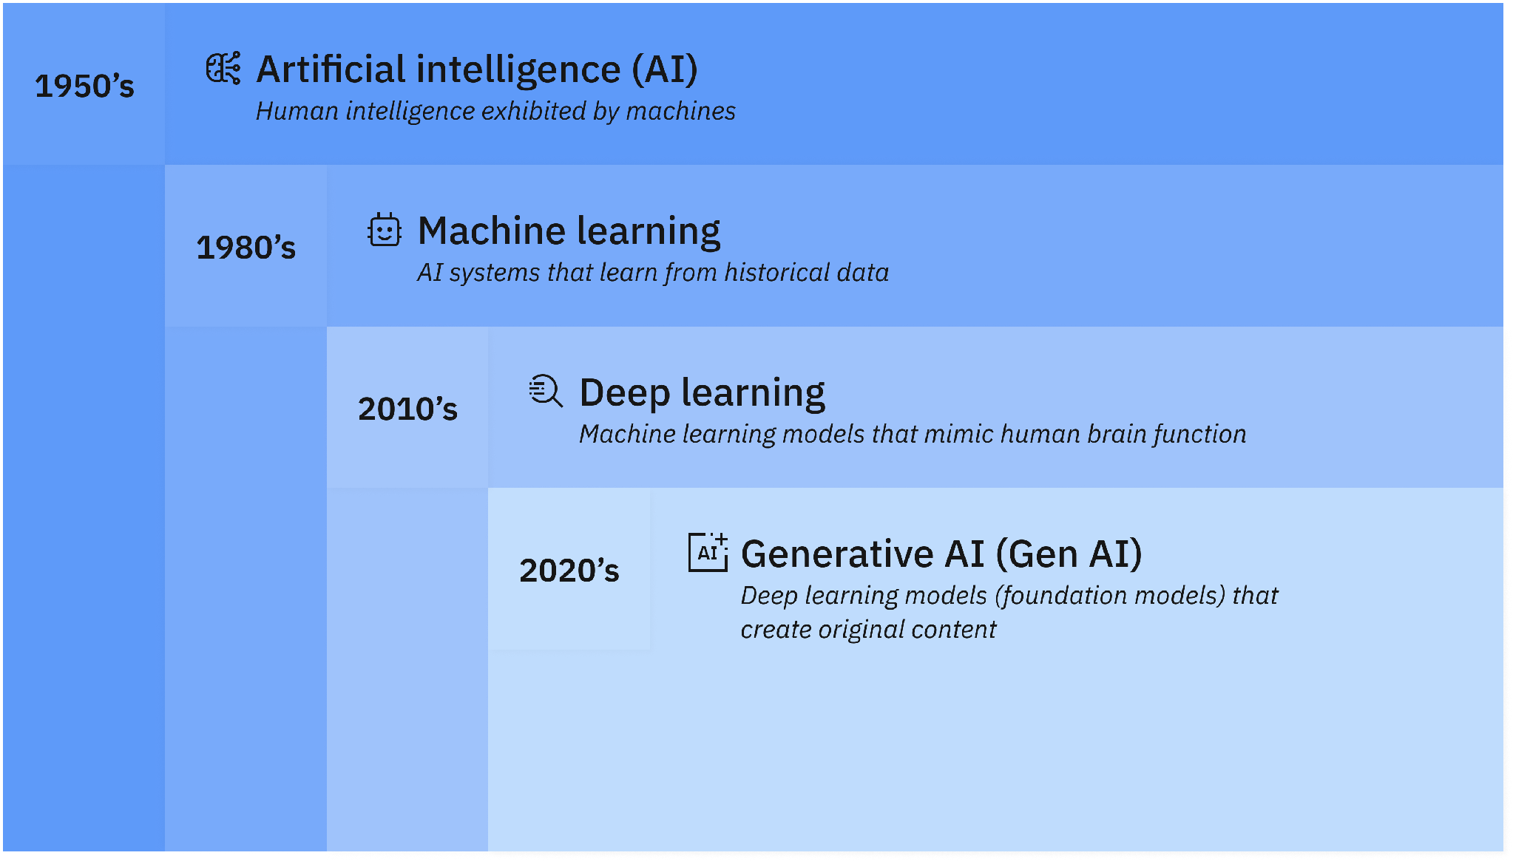
Développement d’un modèle IA
Algorithme
phase d’entraînement
phase de test
bases de données +/- annotées
vérité-terrain : ground-truth
Apprentissage supervisé
Semi-
supervisé
Auto-supervisé
+
Fine tuning
Modèle de fondation

Slide 7
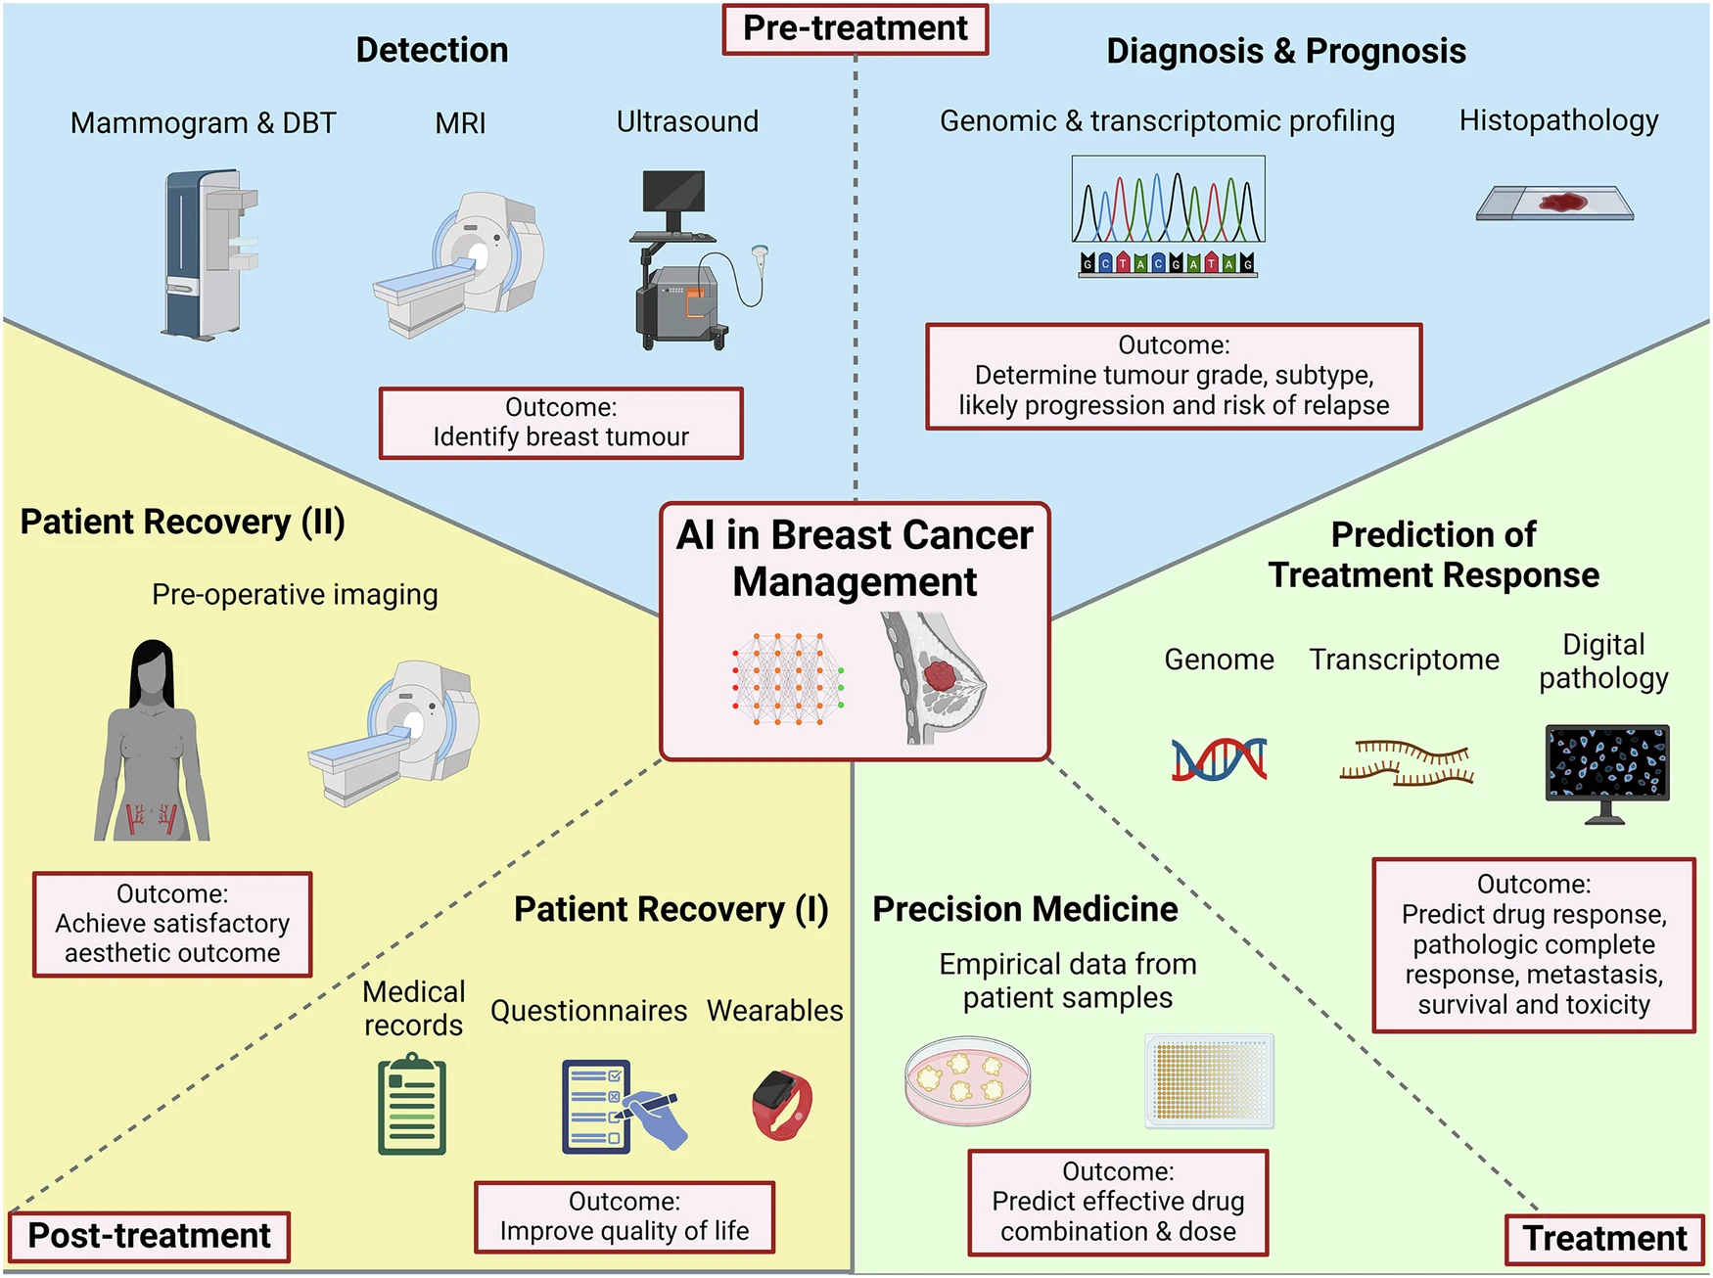
IA et Cancer du sein
⚙️
Automatiser des tâches
Délinéation OAR, planification, lecture mammographique
🔬
Analyser & générer
Biopsie virtuelle, prédiction de réponse, aide à la décision thérapeutique, jumeaux numériques
Chua, B.N., Thng, D.K.H., Toh, T.B. et al. Artificial intelligence for breast cancer management. Commun Med 6, 79 (2026).

Slide 8
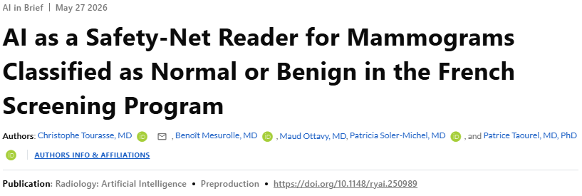
Dépistage – Exemple rétrospectif region AURA - 2025
Contexte : 2nde relecture uniquement pour les mammographies classées Birads 1-2 lors de la 1ère relecture
Problématique : Est-ce que l’IA permet d’identifier un sous-groupe bas risque sans 2nde relecture ?
Méthode
2nd relecture : 183/55589 soit 0,33% rappel avec détection de 12 cancers
55 598 mammographies de dépistage provenant de 42419 femmes de 50 à 74 ans
de janvier 2015 à décembre 2019
Initialement classées Birads 1-2
Faible risque :42606 soit 76,6%
1 cancer détecté
1/55589 soit 0,002%
IA
Comparaison résultats 2nde relecture vs IA
Non Faible risque :12 983 soit 23,3%
11 cancers détecté
11 sur 55 589 soit 0,020 %
−77 %
Charge de travail
Notes:
Cette étude rétrospective visait à déterminer si l’intelligence artificielle (IA) pouvait identifier un sous-groupe de mammographies de dépistage négatives pouvant être exclues en toute sécurité de la deuxième lecture
Les taux de cancer d'intervalle étaient plus élevés dans le groupe AI-non-faible que dans le groupe AI-faible (2,16 contre 0,47 pour 1 000 examens)

Slide 9
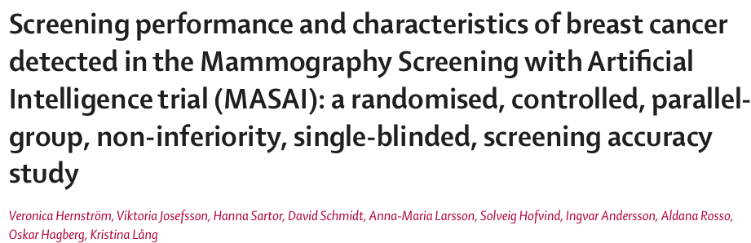
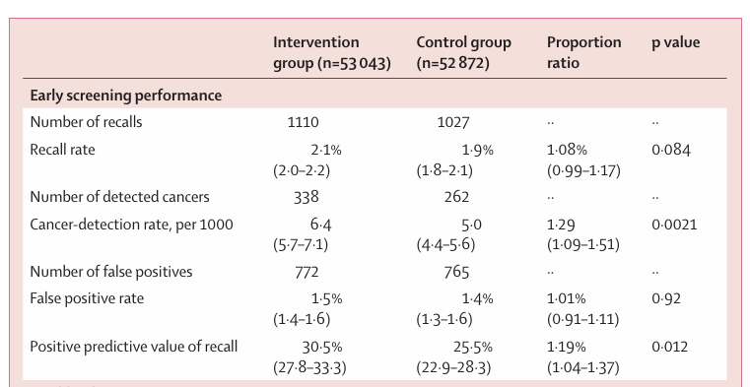
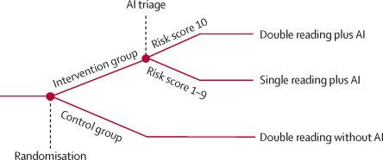
Dépistage — Étude MASAI (Suède) — 2025
+29 %
−44 %
=
Taux de detection
IA 6,1 cancer /1000
dble lec ss IA 5,1/1000
Charge de travail
Faux positifs inchangés
programme national de dépistage
105 934 femmes randomisées 1:1
IA Transpara 1.7.0 vs double lecture standard
Score de risque 1-10
critère de jugement principal : taux de cancer d’intervalle
Design de l'étude
Notes:
diagnostic augmenté surtout cancer du sein in situ et de cancer du sein non luminal A de stade précoce
ScreenTrustCAD : étude prospective suédoise montrant qu’un radiologue + IA est plus performant que la double lecture par deux radiologues, avec +4% de détection et réduction du temps de lecture.
Étude hongroise prospective multicentrique : IA en troisième lecture améliore la détection avec faible hausse du rappel

Slide 10
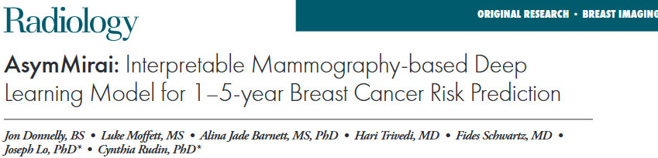
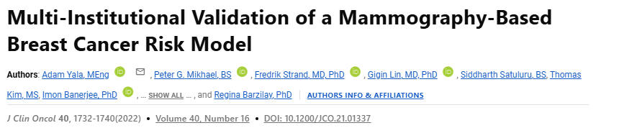
Prédiction risque de cancer du sein
Mirai : Construction du modèle
Donnée de sortie
56 786 mammographies de dépistage
Pour une patiente donnée : 4 clichés
Risque absolu individuel de 1 à 5 ans
Massachusetts General Hospital
4 vues standards (face + oblique, G et D)
Cancer confirmé histologiquement à 1–5 ans
2024
Notes:
AsymMirai donne en plus l’information de localisation sur la mammo
L'entraînement repose sur un principe de supervision :
Pour chaque mammographie, l'algorithme sait si la patiente a développé un cancer dans les années suivantes (label : oui/non à 1, 2, 3, 4 et 5 ans)
Il ajuste progressivement ses paramètres internes pour minimiser les erreurs de prédiction
Il apprend ainsi à détecter des patterns visuels imperceptibles à l'œil humain associés à un risque futur

Slide 11
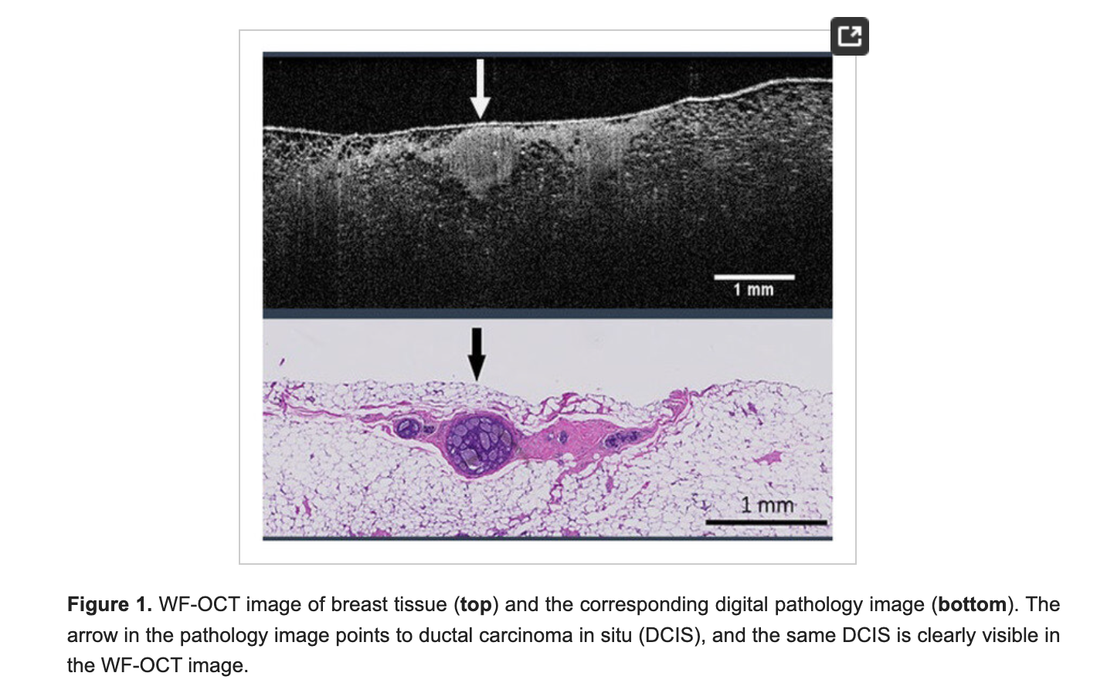
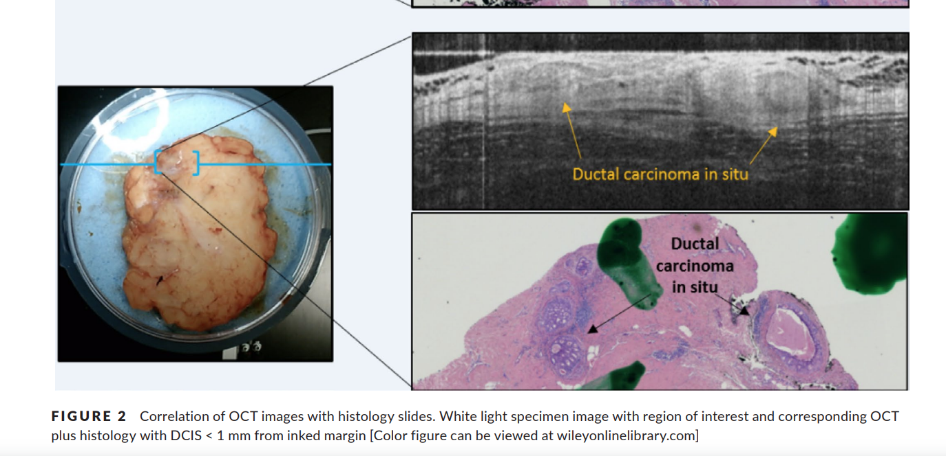
Chirurgie : évaluation des marges
Problématique : 20-40% de marges non in sano en chirurgie mammaire conservatrice
Schmidt H, Connolly C, Jaffer S, et al. Evaluation of surgically excised breast tissue microstructure using wide-field optical coherence tomography. Breast J. 2020;26:917–923.
Levy, Y.; Rempel, D.; Nguyen, M.; Yassine, A.; Sanati-Burns, M.; Salgia, P.; Lim, B.; Butler, S.L.; Berkeley, A.; Bayram, E. The Fusion of Wide Field Optical Coherence Tomography and AI: Advancing Breast Cancer Surgical Margin Visualization. Life 2023, 13, 2340. https://doi.org/10.3390/life13122340
Notes:
La tomographie par cohérence optique (OCT) est une technique d'imagerie à haute résolution (6,5 à 15 μm), non destructive, sans marqueur et basée sur le proche infrarouge, qui permet d'obtenir en temps réel des images 3D de la structure des tissus sous-jacents sans qu'il soit nécessaire de procéder au préalable à une dissection macroscopique. 13-20 L'OCT est l'équivalent optique de l'imagerie par ultrasons, mais utilise des ondes lumineuses au lieu d'ondes sonores pour créer des images.
2mm de profondeur
imagerie lue par 3 experts avant resultats histo

Slide 12
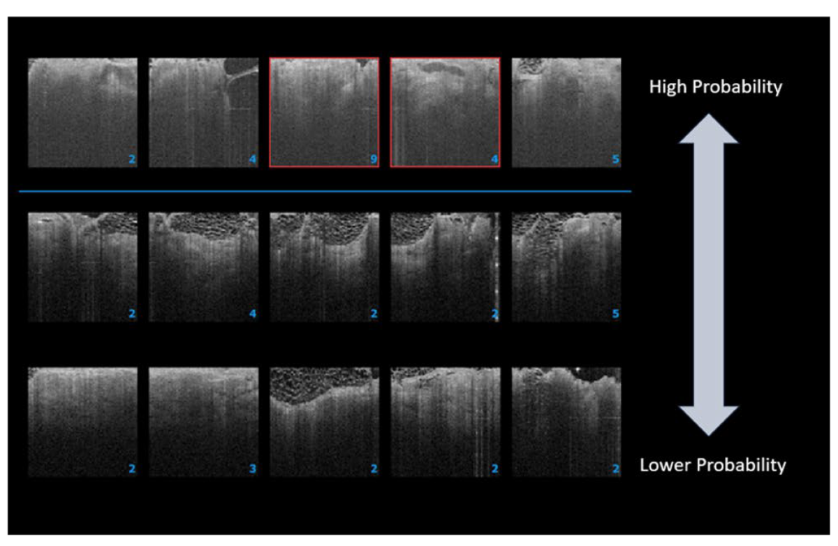
Chirurgie : évaluation des marges
0
Donnée de sortie
Construction du modèle
585 images de marges obtenues par WF-OCT chez 151 sujets
10 ms
AUC 0,976
Sensibilité de 0,93 et spécificité de 0,98.
Corrélation avec histologie : 96,8 % des marges pathologiquement positives.
→ OCT + IA → CLAIR
→ FDA obtenu en mars 2026
→ Etude prospective débutée
Notes:
premier dispositif d'imagerie peropératoire par IA approuvé aux États-Unis pour l'évaluation des marges en chirurgie du sein
Perimeter Medical Imaging AI (Toronto/Dallas)

Slide 13
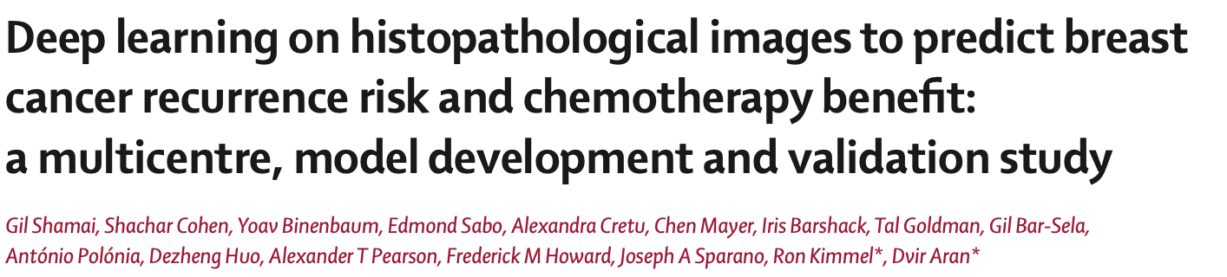
Traitement : médecine de précision
avril 2026
The Lancet Oncology
Problématique : cancer du sein RH+HER2- 70% des cancers
Défi majeur : bénéfice de la chimiothérapie ?
Recommandations actuelles : signature génomique Oncotype DX
Notes:
~4 000 $ par test, prend 2–3 semaines, et reste inaccessible dans la majorité des pays (utilisation < 5 % en Inde, < 10 % en Asie, quasi nulle en Afrique).
Une signature génomique est un test qui analyse l'expression d'un panel de gènes tumoraux pour calculer un score reflétant le risque de récidive d'un cancer et/ou la probabilité de bénéficier d'un traitement spécifique comme la chimiothérapie. Extraction depuis ARNm tumoral
Femmes préménopausées N0 (pT1c ou pT2)
Oncotype DX uniquement — seule signature avec données de niveau de preuve suffisant (TAILORx, RxPONDER)
Score RS ≤ 15 en préménopause
Désescalade sécurisée envisageable — la chimiothérapie adjuvante peut être évitée
Score RS ≥ 26
Chimiothérapie adjuvante recommandée (bénéfice démontré, notamment chez les préménopausées)
Score RS 16–25 préménopause
Zone intermédiaire : bénéfice potentiel de la chimiothérapie, décision au cas par cas en RCP

Slide 14
Médecine de Précision — Cancer RH+/HER2⁻ : Prédire le Bénéfice de la Chimiothérapie
The Lancet Oncology — Avril 2026
Problématique : Le cancer RH+/HER2⁻ représente 70 % des cancers du sein. Le défi majeur est d'identifier les patientes qui bénéficieront de la chimiothérapie adjuvante. La référence actuelle est la signature génomique Oncotype DX (coûteuse, indisponible dans de nombreux pays).
Algorithme IA multimodal
Résultats clés
Images histologiques H&E + / données clinico-biologiques / Fine-tuning
r = 0,728
Corrélation score IA vs Oncotype DX RS (Pearson)
Données essai TAILORx (>10 273 pat., RH+/HER2⁻, N0)
AUC 0,898
Pour identifier haut risque RS ≥ 26 (modèle multimodal)
9 383 lames de 8 284 patientes (70% entraînement / 30% test)
45,6 %
Patientes classées bas risque (seuil < 16) — VPN 0,982
6 cohortes externes indépendantes pour validation
Total : 25 436 lames de 17 812 patientes
57,6 %
Patientes stratifiées avec précision sans génomique uniquement lame HE
Notes:
VPP = 0,716 C'est le résultat le plus important à interpréter avec soin. Parmi les patientes classées "haut risque IA", 71,6 % ont effectivement un RS ≥ 26 confirmé par l'Oncotype DX — mais 28,4 % sont des faux positifs, c'est-à-dire des patientes que le modèle a considérées à haut risque alors qu'elles ne l'étaient pas génomiquement.--> environ 1 patiente sur 4 classée "haut risque IA" recevrait une chimiothérapie potentiellement inutile
Identification patiente bas risque : où le risque résiduel de récidive à distance à 10 ans sous hormonothérapie seule est de l'ordre de 3 %
Dans les pays où l'Oncotype DX est inaccessible, utiliser ce modèle IA uniquement pour libérer du chemin les patientes à bas risque permettrait d'éviter une chimiothérapie inutile chez près d'une patiente sur deux — avec une marge d'erreur de seulement 1,8 %
tests de triage en médecine, où l'on privilégie une haute sensibilité et un haut VPN pour ne pas manquer les cas graves — quitte à accepter des faux positifs qui seront filtrés par une deuxième étape diagnostique.

Slide 15
Traitement : médecine de précision
En pratique clinique
Score IA bas
→ on peut raisonnablement éviter la chimiothérapie — 45,6 % des patientes
Score IA : outil de triage
Score IA intermédiaire ou haut
→ l'Oncotype DX si disponible ou on discute en RCP
Notes:
mais apprentissage à partir des données oncotype. Verité-terrain = résultat oncotype
Etude très solide : validation sur 6 cohortes externes

Slide 16
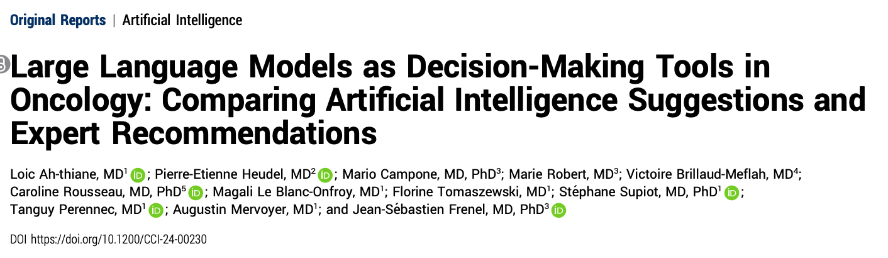
Chat GPT versus RCP ?
JCO 2025
Construction du modèle
RCP cancer du sein jan-avril 2024
Comparaison decisions experts VS Claude/GPT/Perplexity
Workflow automatisé
Critère de jugement : taux concordance
Notes:
Critère de jugement principal : Taux de suggestions "appropriées" = concordantes (identiques à la RCP) + acceptables (différentes mais conformes aux guidelines NCCN ou ESMO)

Slide 17
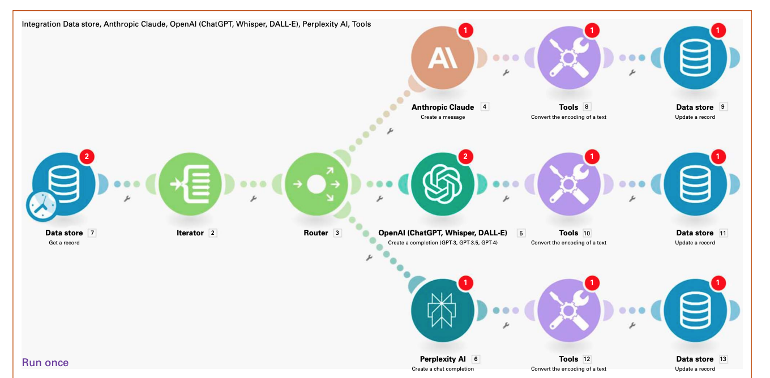
Chat GPT versus RCP ?
Workflow
Prompt :
“Vous êtes un expert en oncologie, plus particulièrement dans le domaine du cancer du sein. J'ai besoin que vous examiniez le dossier médical ci-joint d'une patiente qui doit être traitée. En vous appuyant sur vos connaissances et vos compétences en oncologie, je vous demande de déterminer les traitements complémentaires recommandés. La première étape consiste à m'indiquer si l'intervention chirurgicale est terminée et validée en précisant « chirurgie validée ». Si l'intervention est validée, la deuxième étape consiste à énumérer tous les traitements supplémentaires indiqués, notamment la chimiothérapie, le traitement ciblé anti-HER2, l'hormonothérapie et la radiothérapie.”

Slide 18
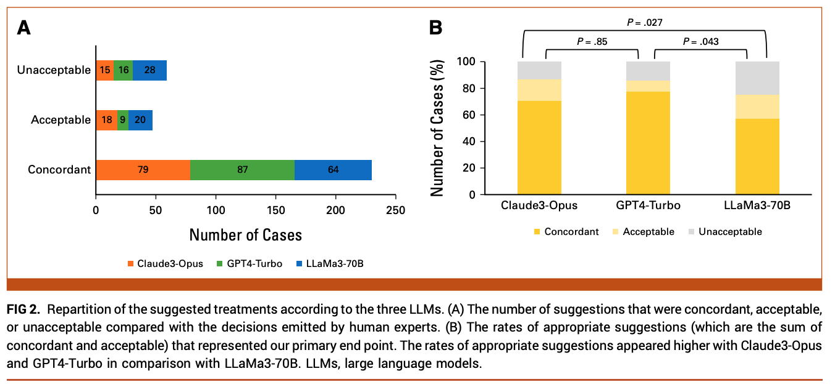
Chat GPT versus RCP ?
Résultats
Résultats — Taux de suggestions appropriées
Claude 3 Opus
86,6 %
= GPT-4 (p = 0,85)
GPT-4 Turbo
85,7 %
= Claude (p = 0,85)
LLaMA 3-70B
75,0 %
< Claude & GPT (p < 0,05)

Slide 19
Chat GPT versus RCP ?
MAIS…
Mise en perspective critique
Décision humaine = gold standard ? Divergences arbitrées par expert externe vs NCCN/ESMO
LLaMA 3-70B
< Claude & GPT (p < 0,05)
Objectif à long terme : IA surpassant la conformité humaine aux guidelines ET les résultats cliniques
Usage actuel : aide à la décision, jamais substitution à l'expertise médicale
Notes:
Décision humaine : gold standard ?
Dans cette etude : si divergence avec RCP, revu par un expert externe à la RCP concordance ac NCCN ou ESMO
Objectif IA : surpasser les décisions humaines en conformité aux guidelines et potentiellement aux résultats cliniques

Slide 20
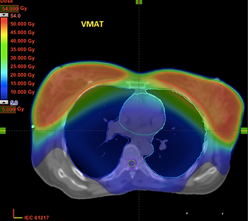
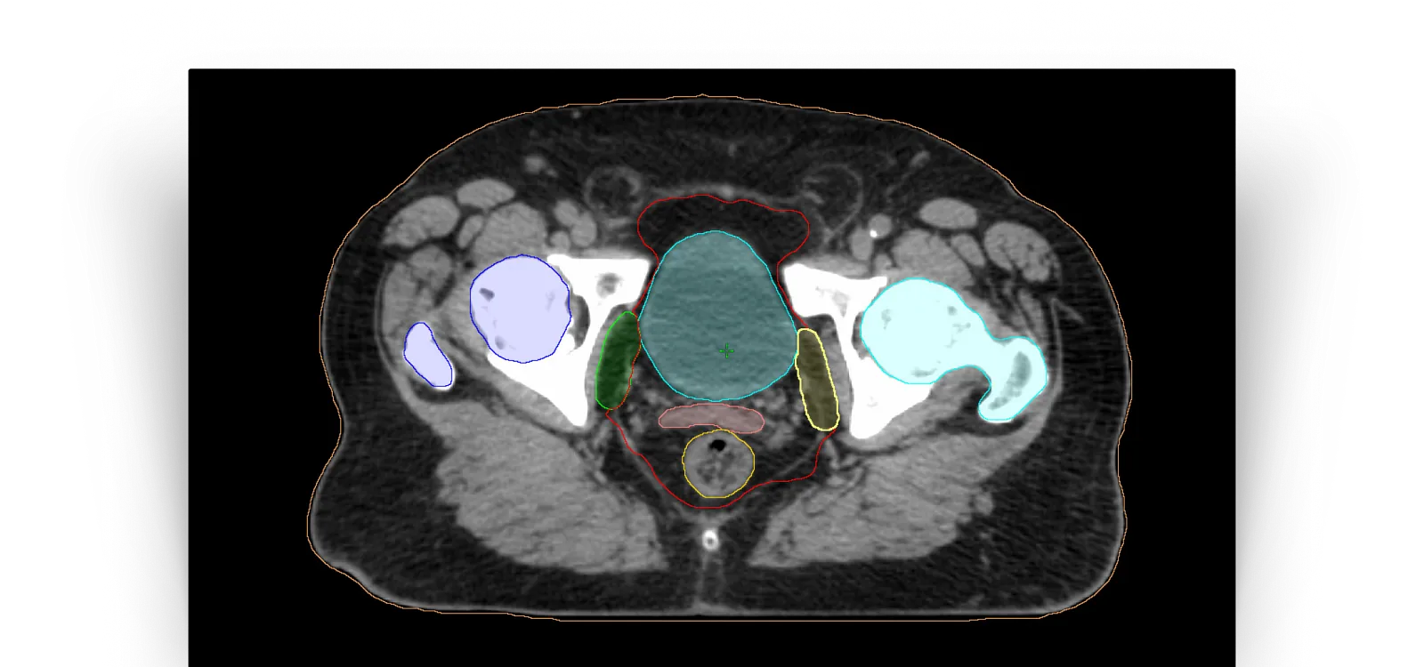
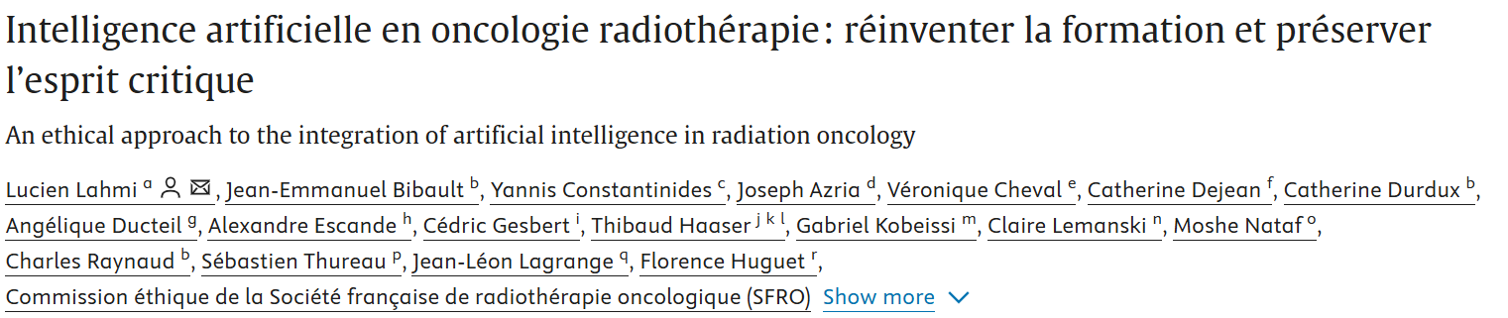

Radiothérapie
Domaine où l’IA est le + intégrée à la pratique clinique
Délinéation des organs à risque
LLaMA 3-70B
Planification des traitements
LLaMA 3-70B
Traitement adaptatif
LLaMA 3-70B
< Claude & GPT (p < 0,05)
Assurance et contrôle qualité
LLaMA 3-70B
< Claude & GPT (p < 0,05)

Slide 21
IA en Médecine : Défis & Perspectives
Génération des modèles
Évaluation & Validation
Big data utile : homogénéité, qualité, représentativité
Par qui, comment ? Robustesse en vie réelle ?
Sources des données & aspects juridiques (RGPD)
Études prospectives — validation externe
Stockage et infrastructure
Autorités de régulation (HAS, FDA, EU AI Act)
Utilisation en Routine
Enjeux Systémiques
Formation des médecins aux outils IA
Organisationnels & réglementaires
Interfaces user-friendly — accessibilité
Appropriation par les soignants
Data scientists hospitaliers
Éthique, équité & accessibilité mondiale

Slide 22

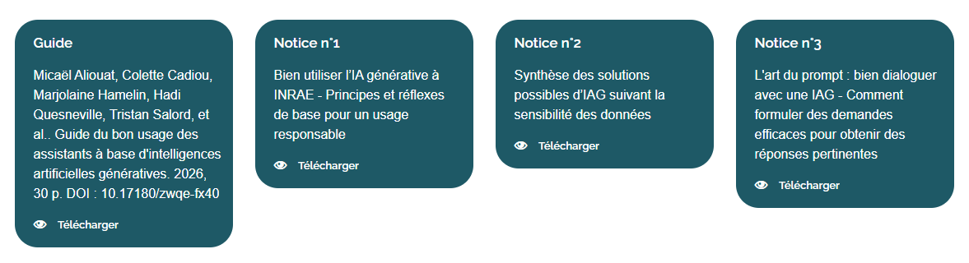
https://science-ouverte.inrae.fr/fr/offre-service/fiches-pratiques-et-recommandations/guide-du-bon-usage-des-assistants-base-dintelligences-artificielles-generatives
Merci de votre attention

